Slide 1
Выставочный проект
«Традиции живая нить»
как средство знакомства детей и подростков с разнообразием культур народов России
Киршева Марина Борисовна –
заведующий отделом Хабаровской краевой детской библиотеки им. Н. Д. Наволочкина

Slide 2
литературные часы «Сказки народов России»
литературно-познавательные
путешествия
«Сказки коренных народов ДВ», «Сказки нижнего Амура»
литературно-исторический урок
«Сначала было слово»

Slide 3
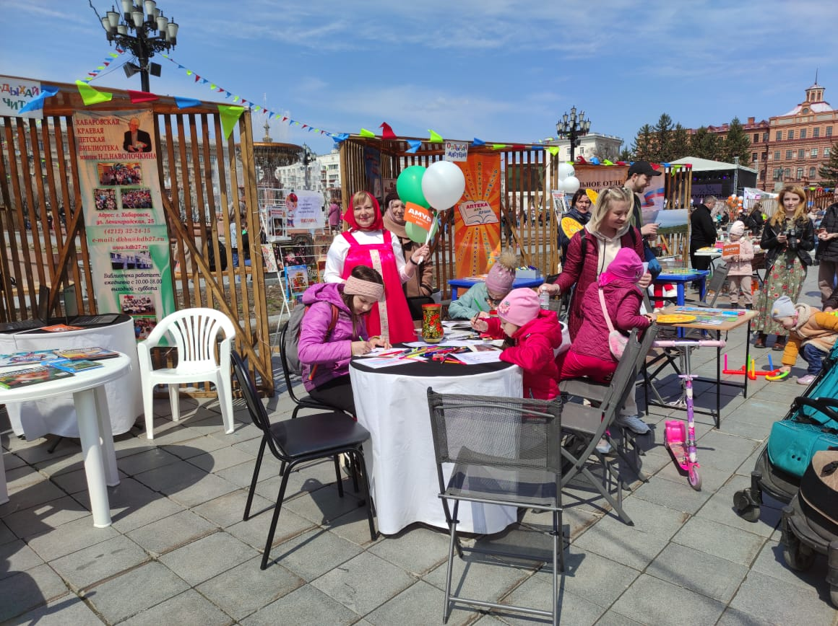
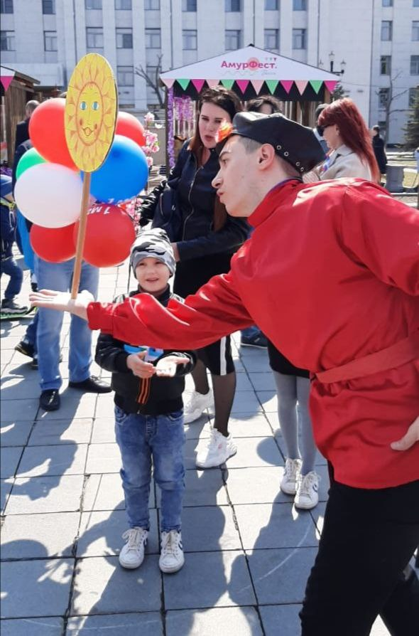
Краевой фестиваль-ярмарка «Амурфест»

Slide 4
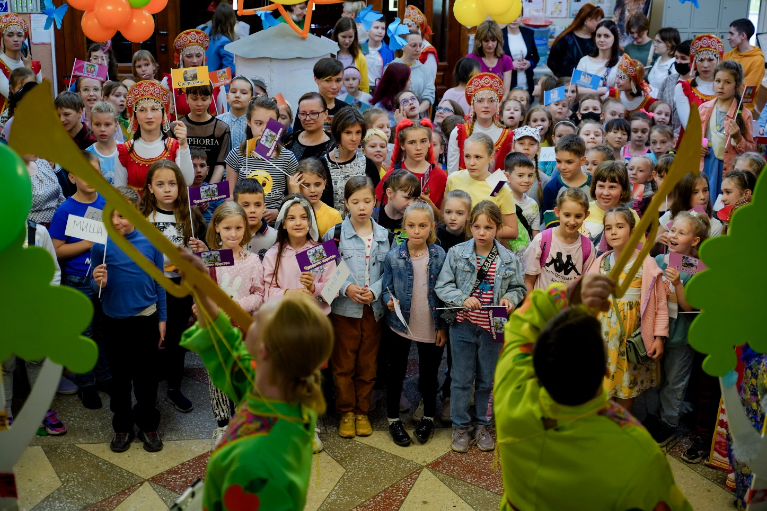
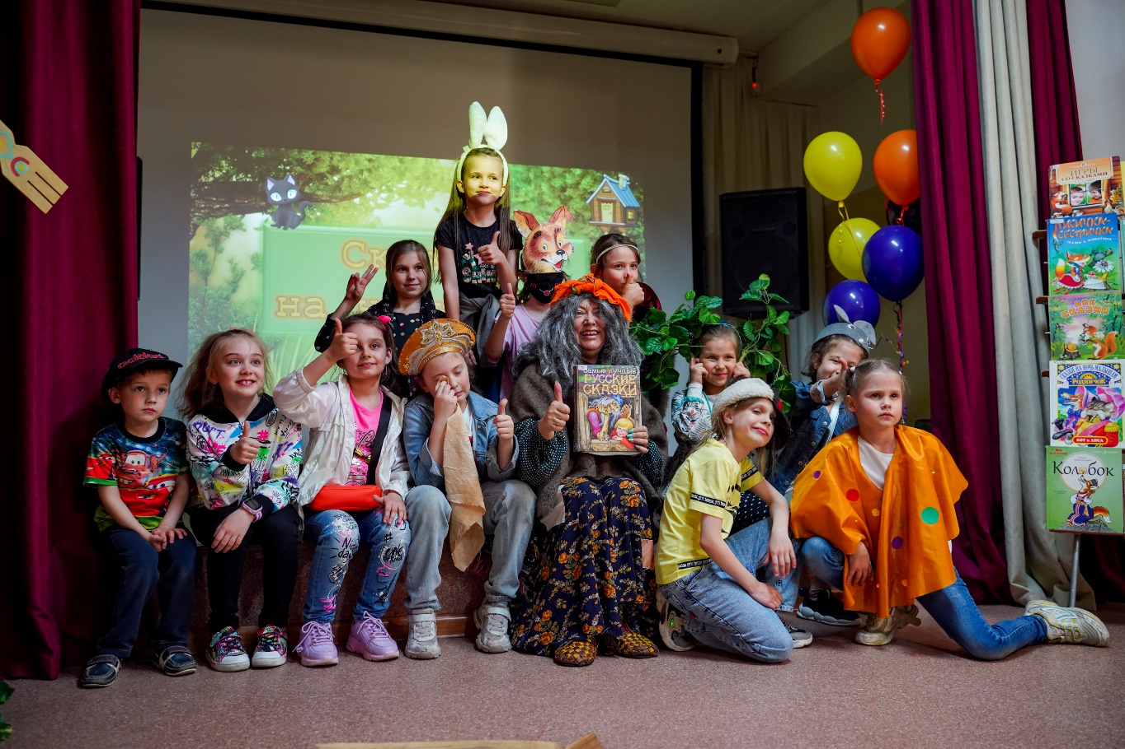
В рамках Всероссийской акции «Библионочь 2022» проведена интерактивная программа «Поди, туда – не знаю куда…».

Slide 5
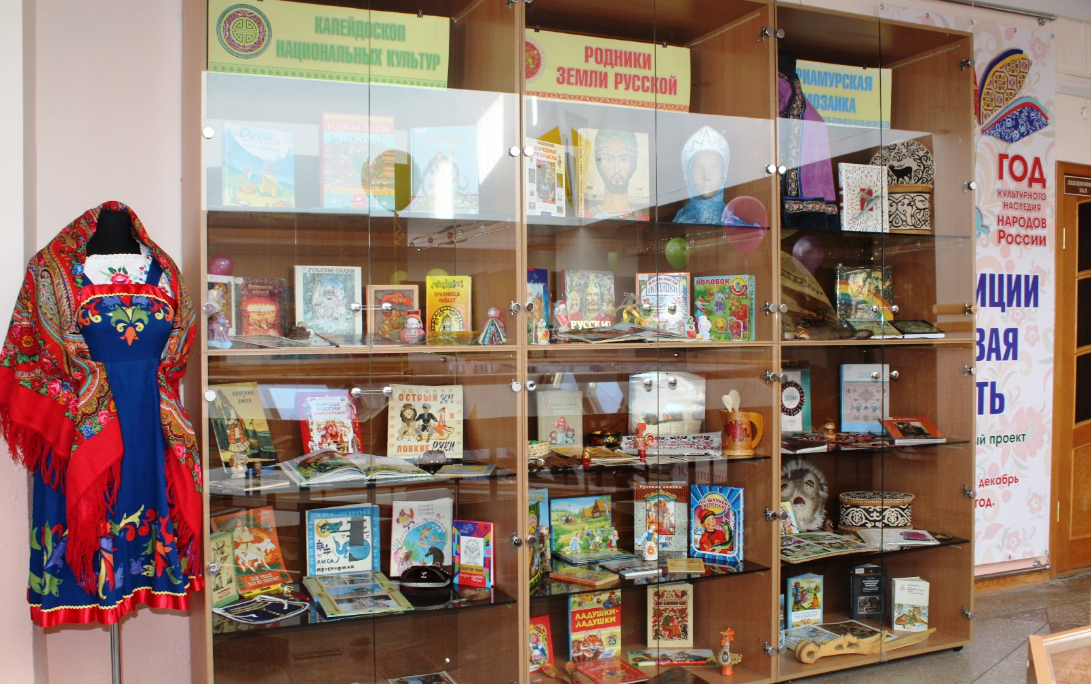
Выставка-инсталляция
«Традиции живая нить»

Slide 6
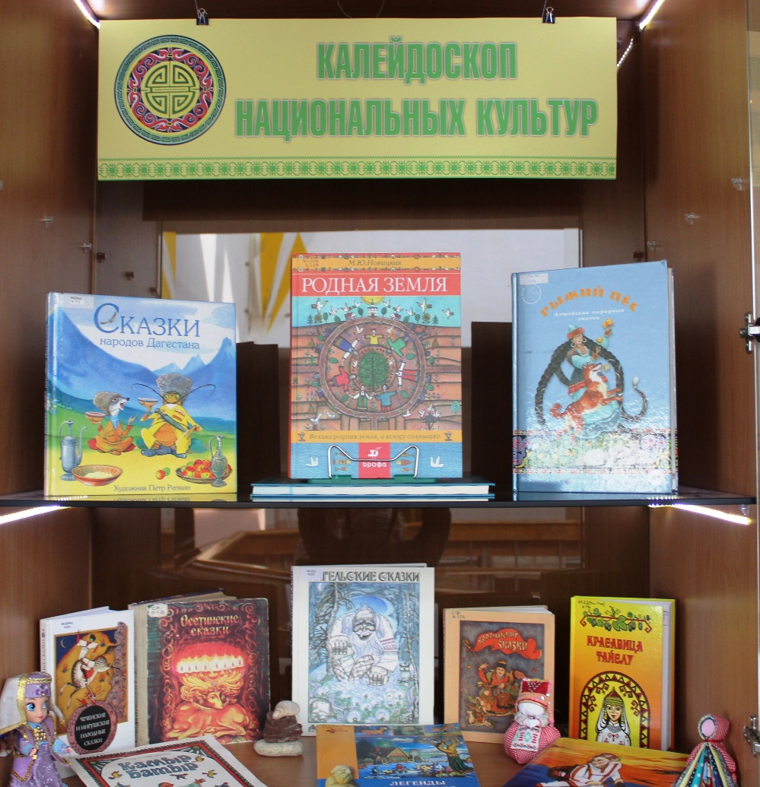
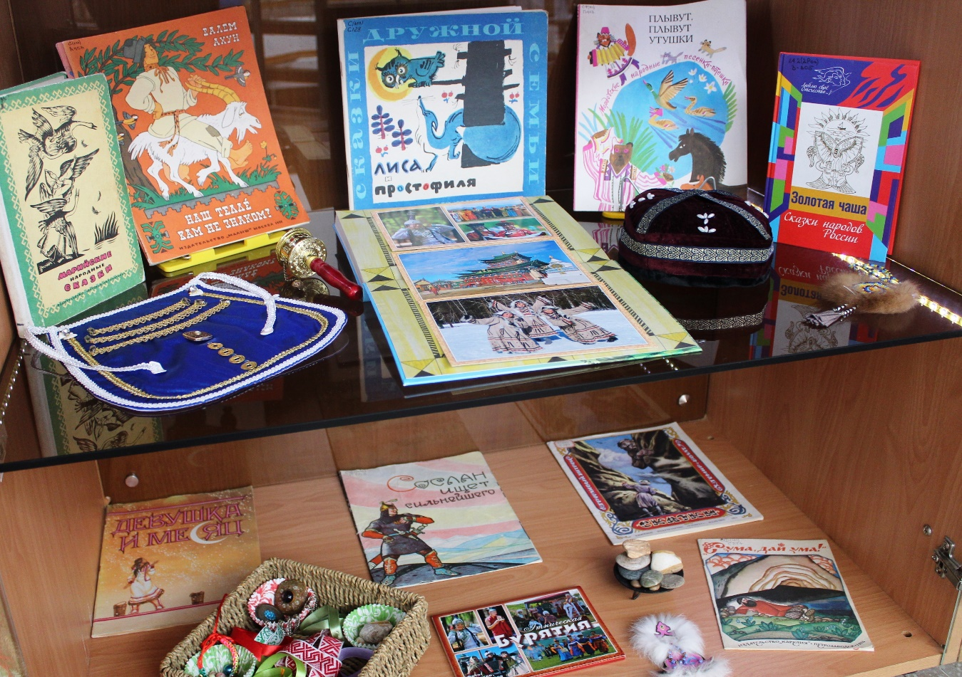
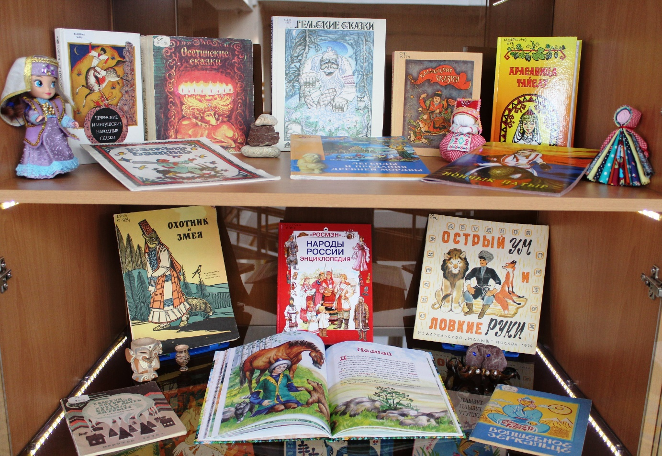
Раздел «Калейдоскоп национальных культур»

Slide 7
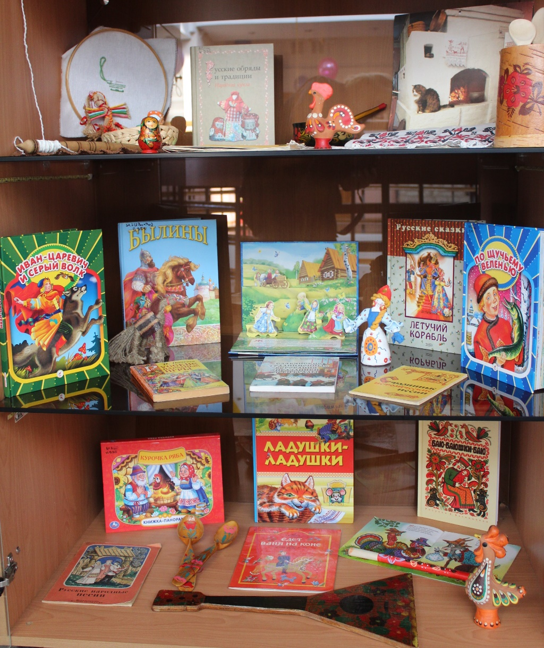
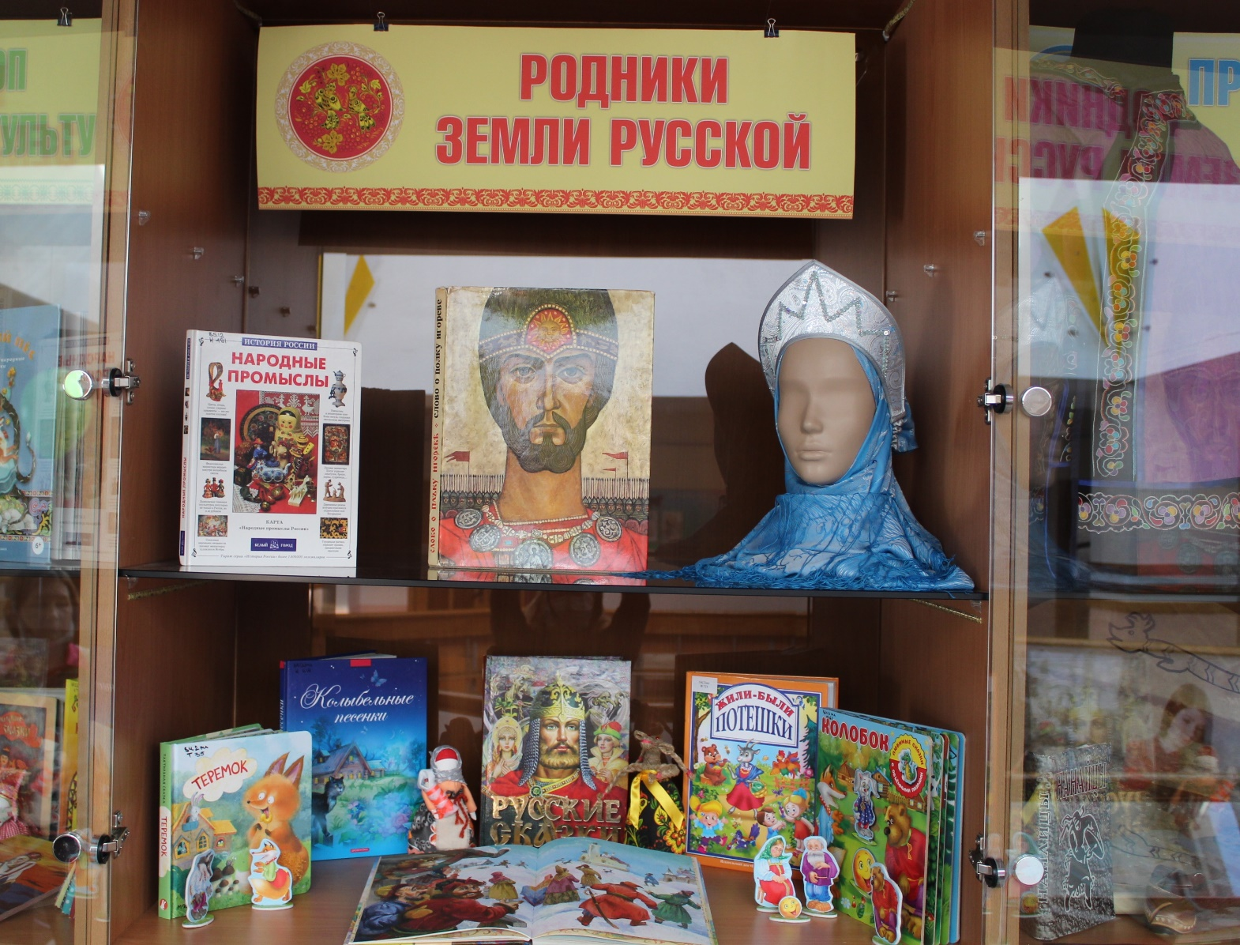
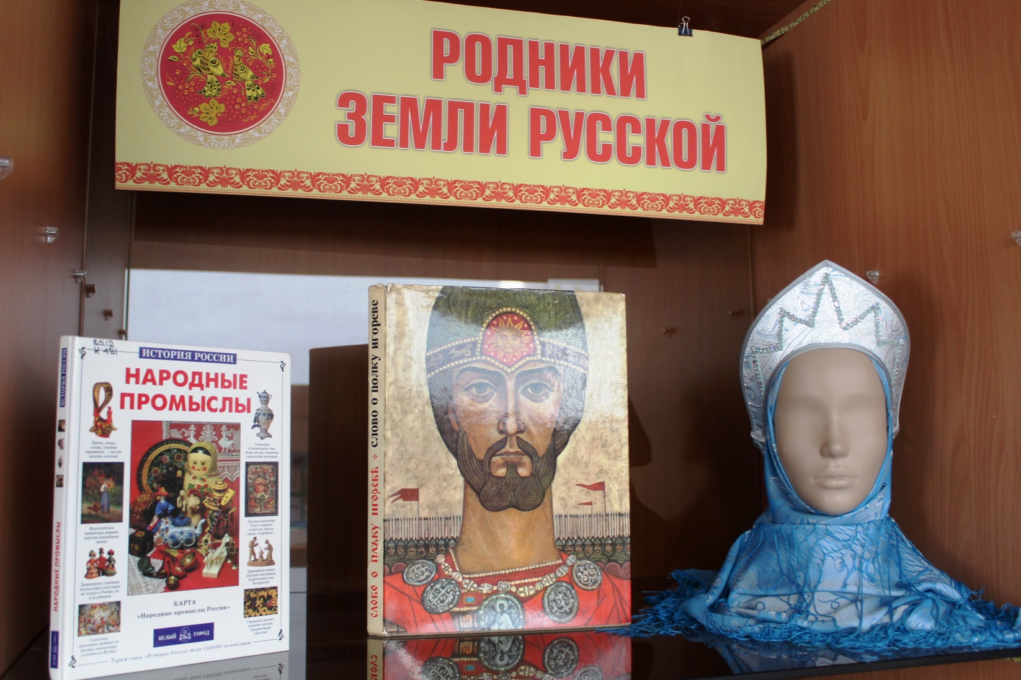
Раздел «Родники земли русской»

Slide 8
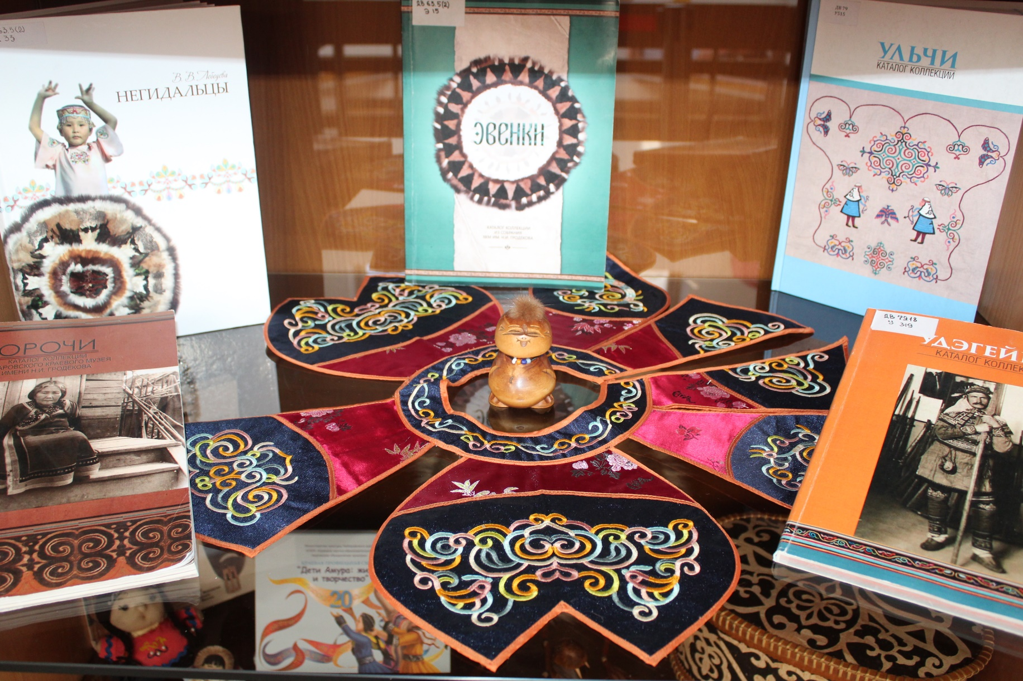
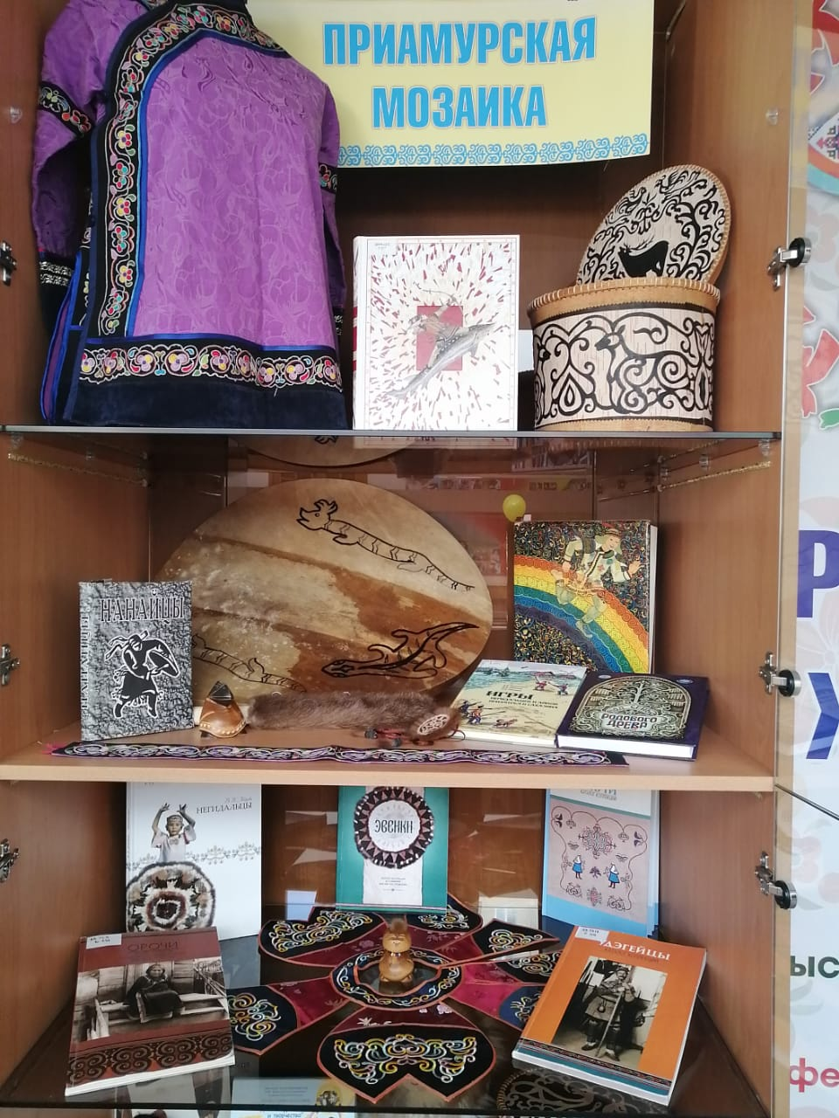
Раздел «Приамурская мозаика»

Slide 9
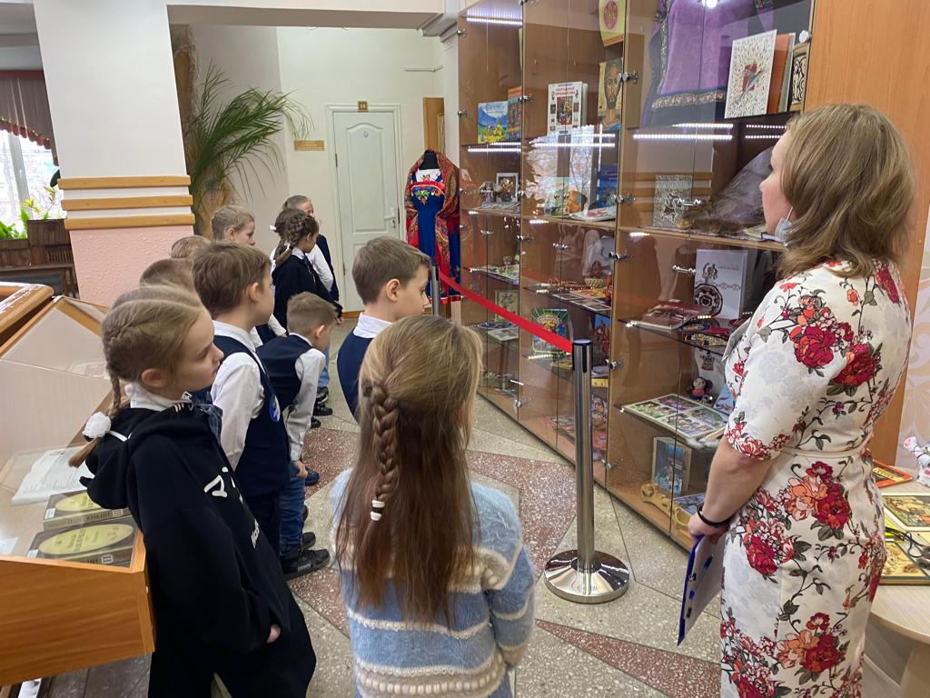
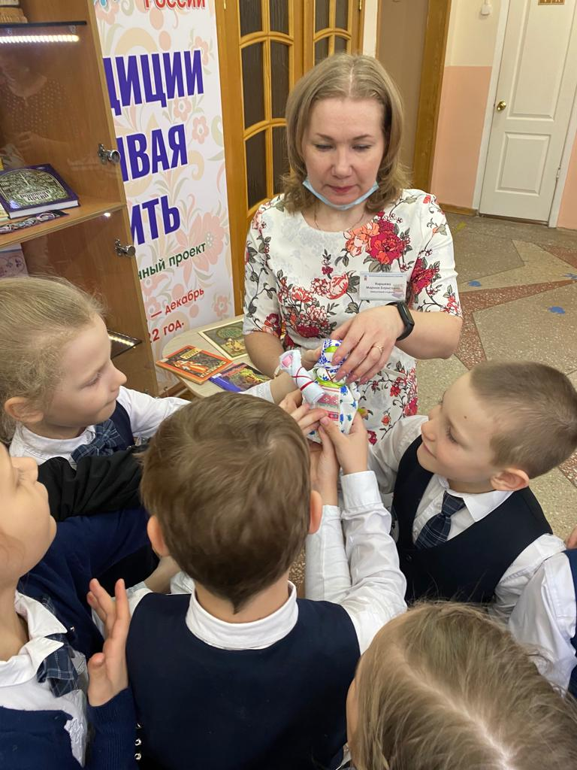
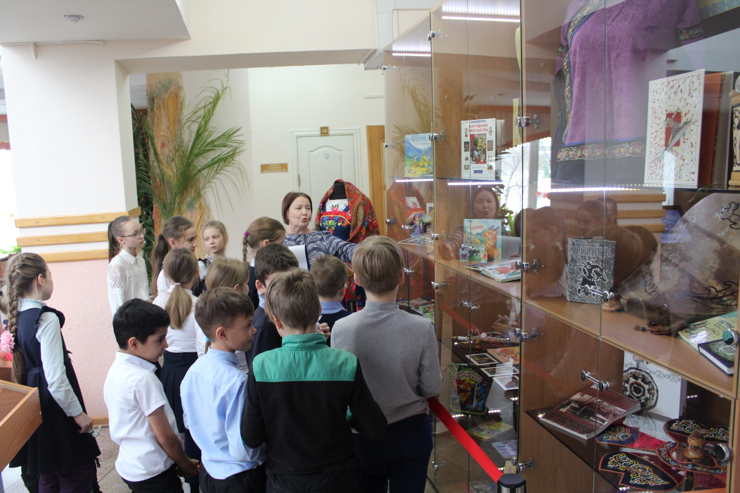

Slide 10
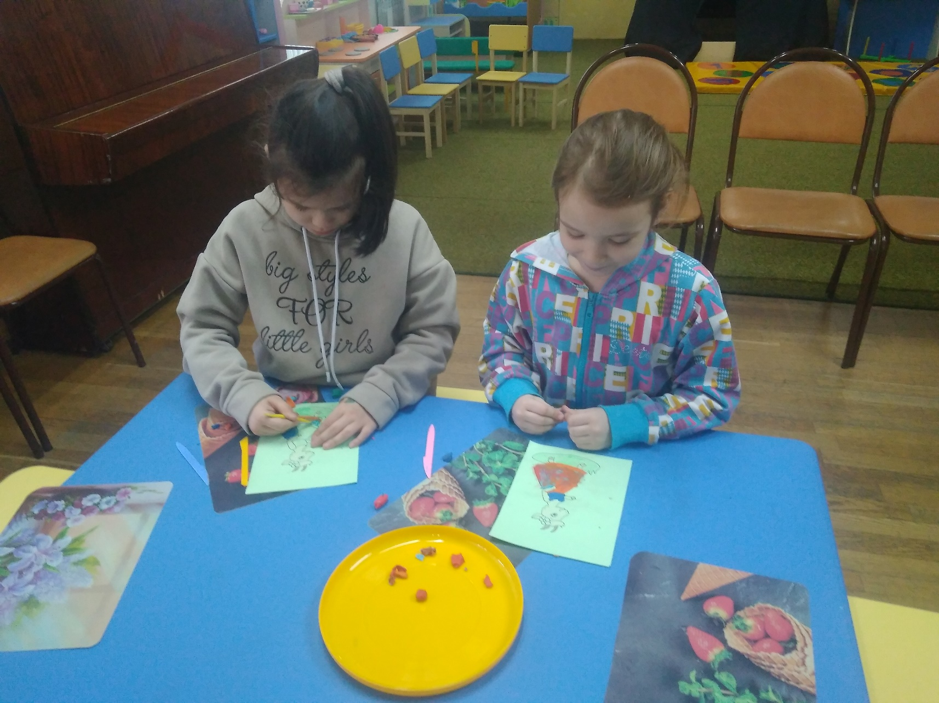
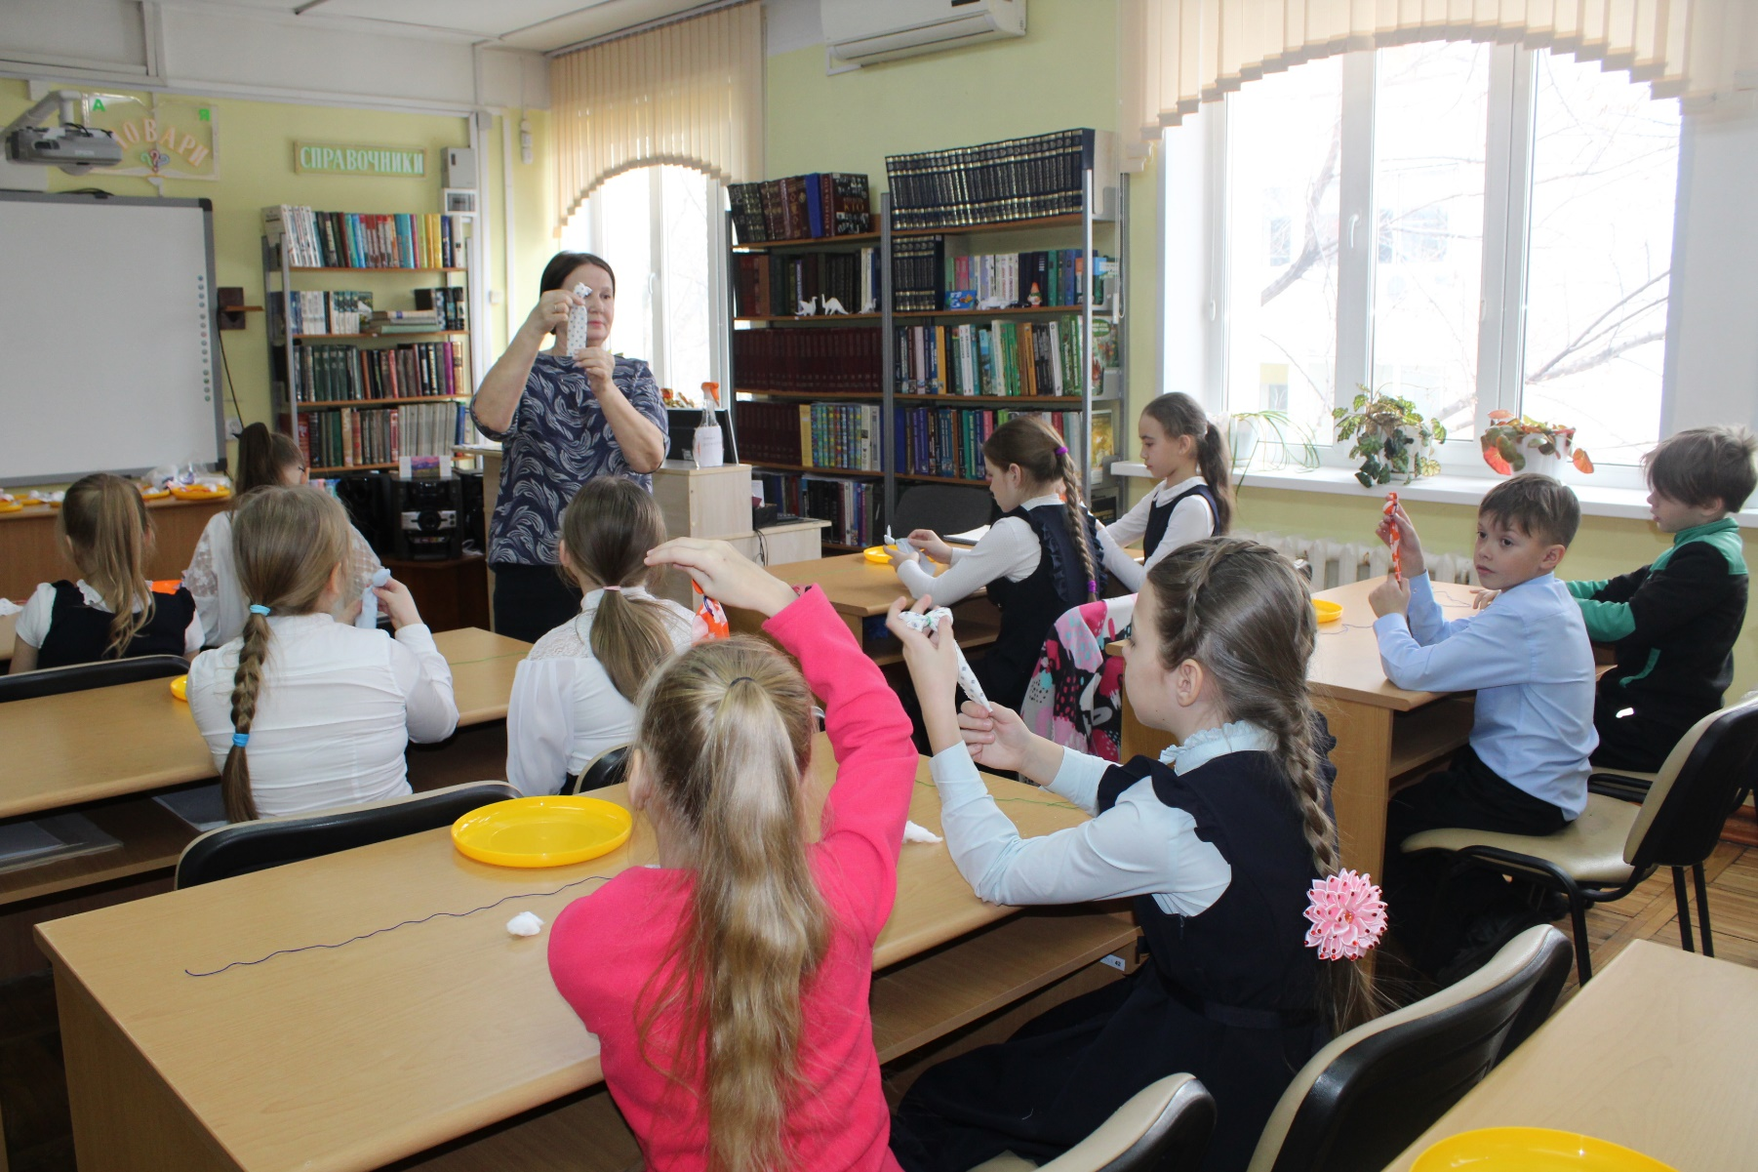
Творческие мастер-классы

Slide 11
Спасибо
за внимание!

